Slide 1

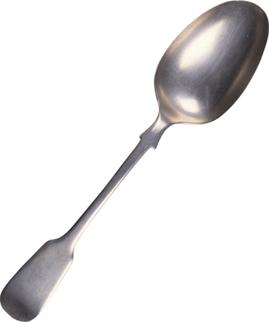
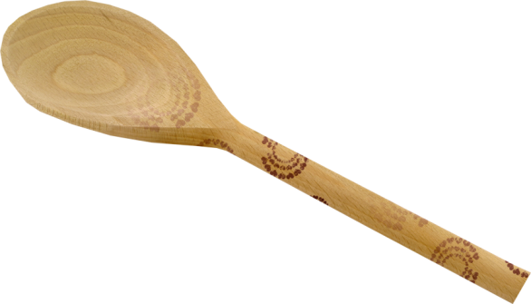
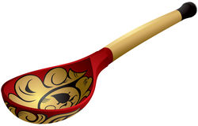
Путешествие в прошлое ложки
Подготовила воспитатель
Подготовительной группы «В»
Широкова Ильмира Камильевна

Slide 2
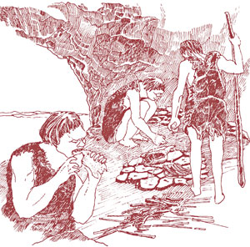
Древние времена
Вначале люди ели руками…

Slide 3
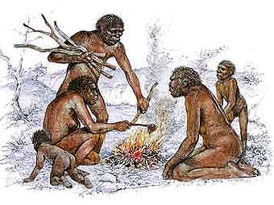
Но однажды человек выронил горячий кусок мяса, который упал на острую палочку. Человек поднял кусок мяса за палочку и понял, что с палочки есть удобнее. С тех пор люди стали пользоваться палочками.

Slide 4
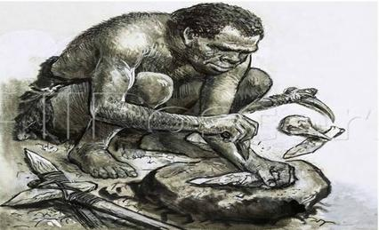
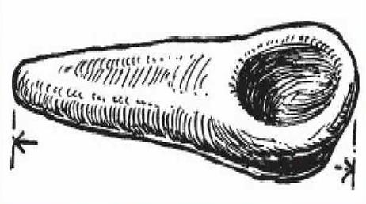
Но палочкой суп не поешь. Первую ложку человек вытесал из камня. Она была неровная и тяжелая.

Slide 5

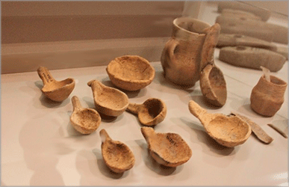
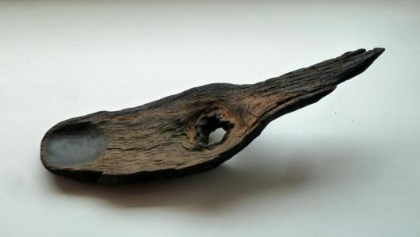
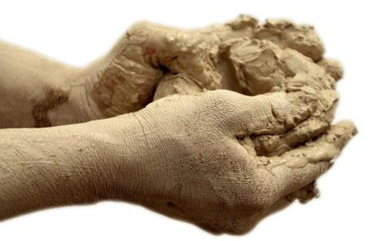
Постепенно люди поняли, что деревянные и глиняные ложки гораздо удобнее. Первые деревянные и глиняные ложки были очень простые, без украшений.

Slide 6
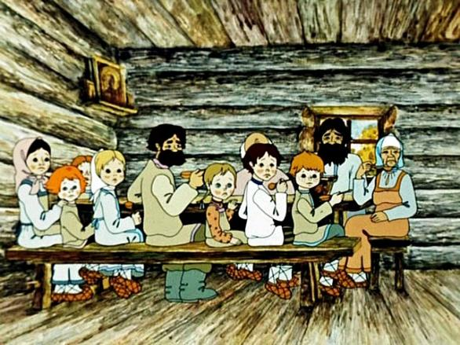
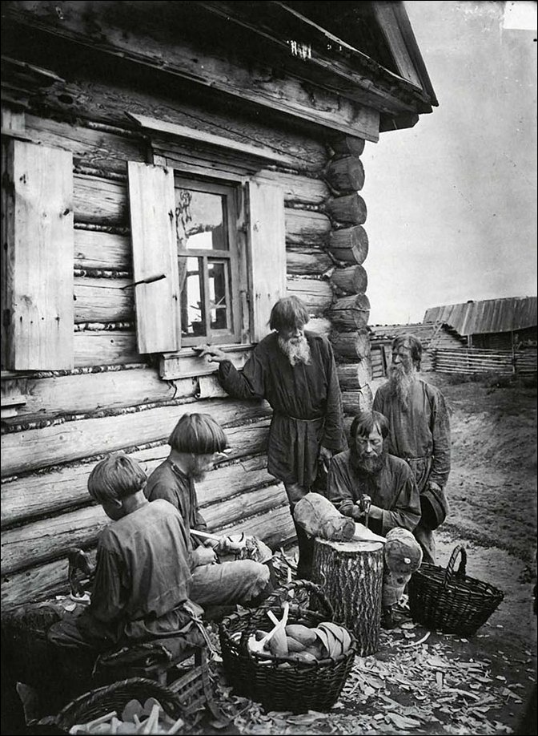
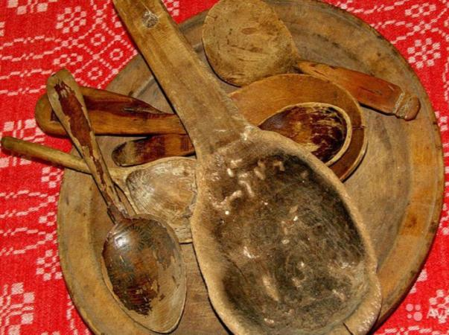
Простые русские люди ели щи и кашу деревянными ложками. Их вырезали из липы, березы, дуба. Ложка получалась легкая, красивая и не нагревалась от горячей пищи.

Slide 7
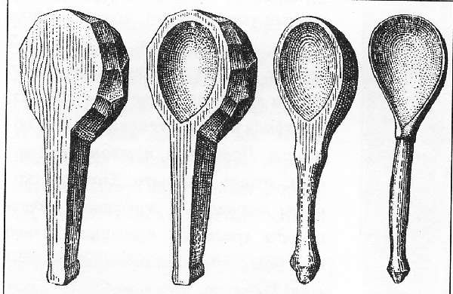
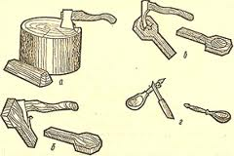
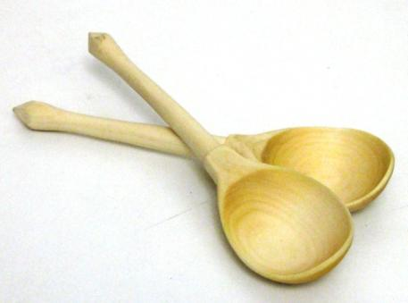
Как делали деревянные ложки:
а) раскалывали полено на чурбаки,
б) разбивали чурбаки на мелкие чурочки – баклуши,
в) снимали все ненужное (сучки, неровности, горбыльки),
г) придавали ложке окончательную форму, украшали резьбой или узорами.

Slide 8
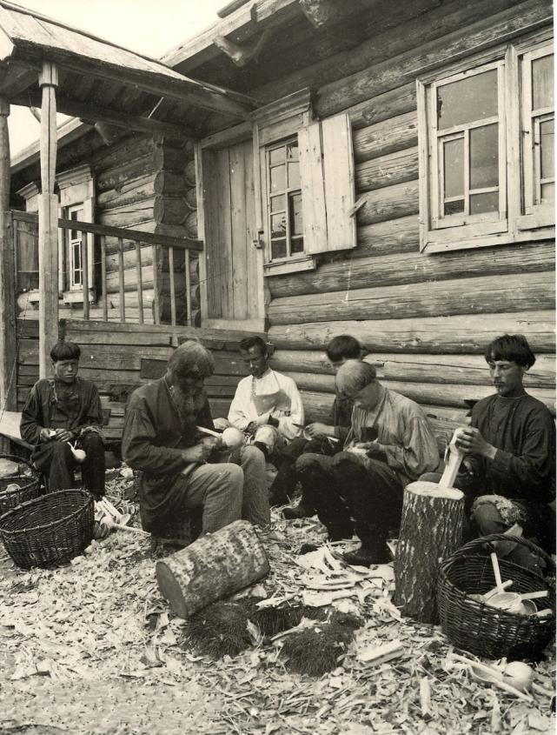
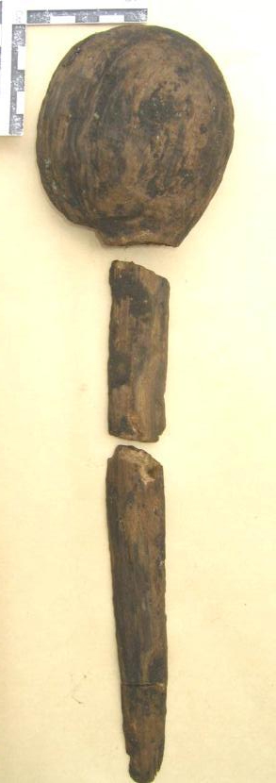
Так выглядела старинная ложка.
А это мастера, которые делали деревянные ложки.

Slide 9
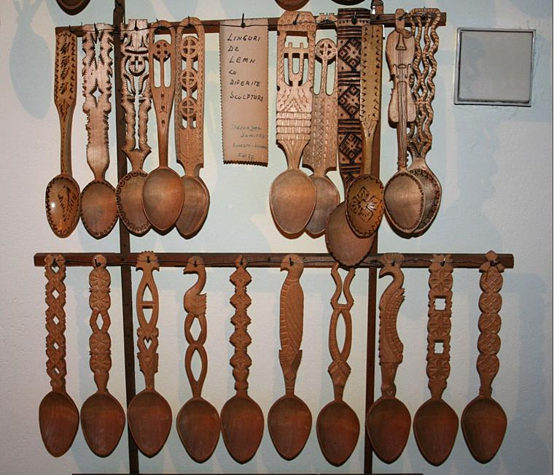
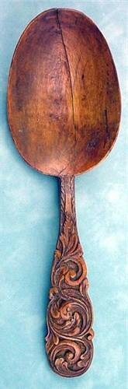
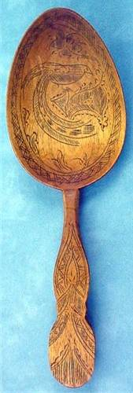
Вначале ложки украшали резьбой.

Slide 10
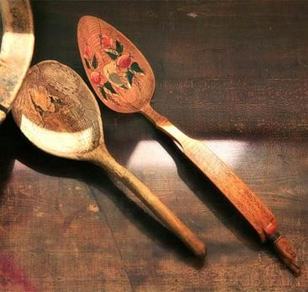
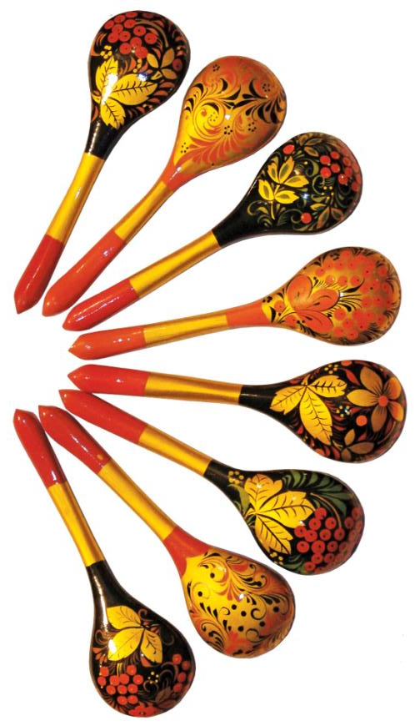
Время шло. Вид деревянных ложек меняется.
Люди стали украшать ложи рисунками (росписью). Вначале только во внутренней части ложки. Позднее ложки стали украшать и снаружи.

Slide 11
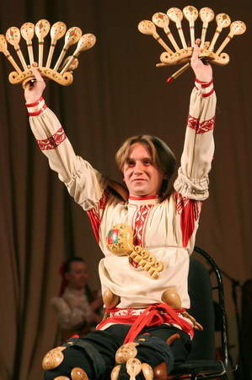
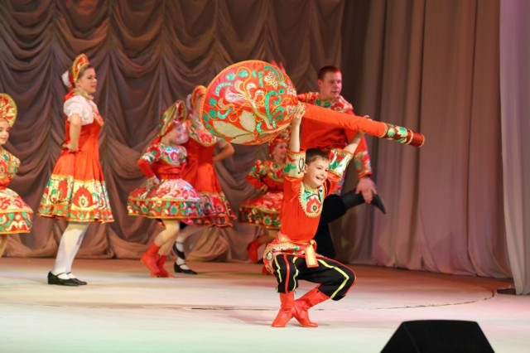
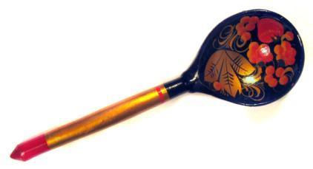
А еще ложки бывают не простые, а музыкальные. Ведь ложками можно не только кушать, но и играть и даже танцевать. Еще в старину ложки на Руси использовали, как музыкальный инструмент. Музыкантов, играющих на ложках, называют ложкарями.

Slide 12
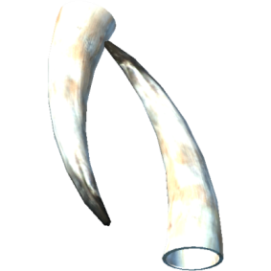
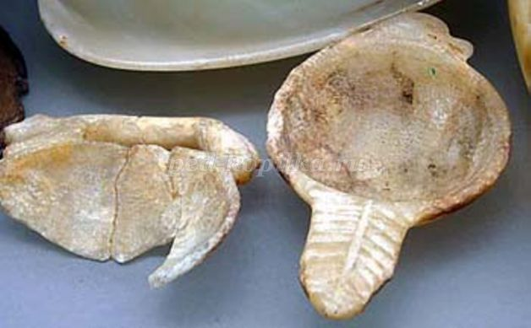
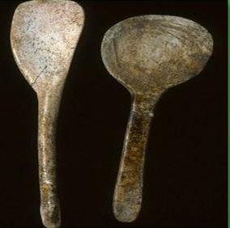

Там, где не было деревьев и глины, люди научились делать ложки из костей и рога. Эти ложки были более гладкими и легкими и не обжигали губы во время еды, как это случалось с каменными ложками.

Slide 13
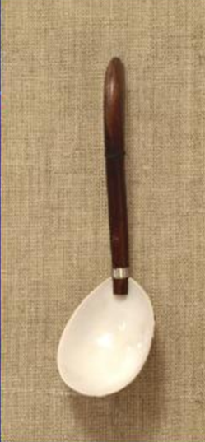



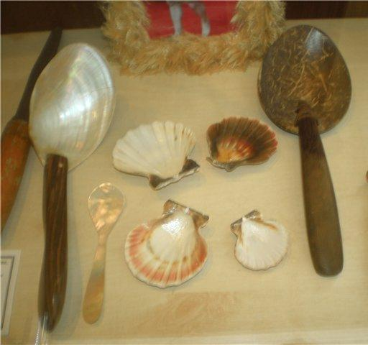
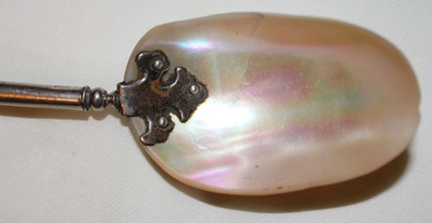
Люди, жившие у южных морей (древние греки) использовали ракушки, которыми удобно было «загребать» пищу. Позднее к ракушкам приделывали ручки. Но такие ложки были достаточно хрупкими.

Slide 14
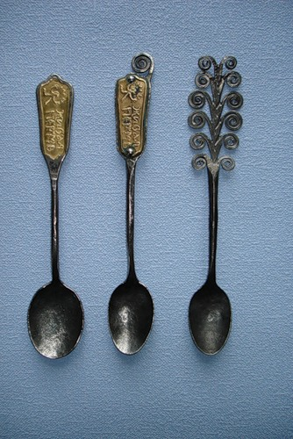
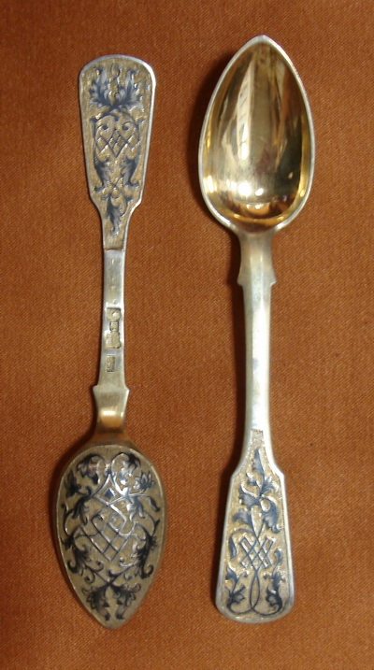
Время шло. Люди стали использовать металлы для изготовления ложек. Богатые - из дорогих металлов: золота и серебра, а бедные из простых металлов.

Slide 15
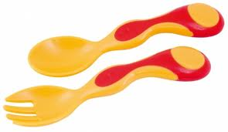
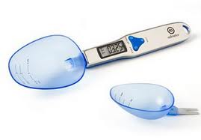
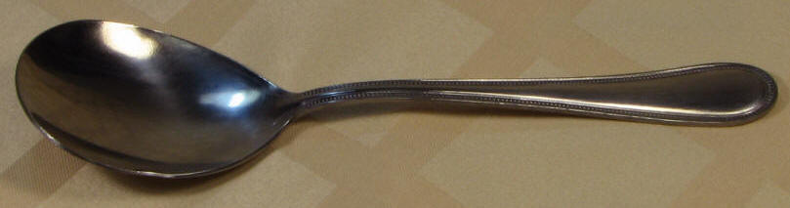
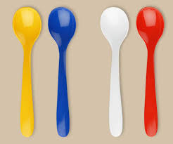
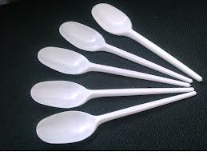
Вид ложки изменился, стал простым и удобным. Но на этом человек не останавливается, и материалы, из которых их делают , тоже меняются.

